Slide 1


同步原语的应用与实现
操作系统
https://ipads.se.sjtu.edu.cn

Slide 2
版权声明
本内容版权归上海交通大学并行与分布式系统研究所所有
使用者可以将全部或部分本内容免费用于非商业用途
使用者在使用全部或部分本内容时请注明来源
内容来自：上海交通大学并行与分布式系统研究所+材料名字
对于不遵守此声明或者其他违法使用本内容者，将依法保留追究权
本内容的发布采用 Creative Commons Attribution 4.0 License
完整文本：https://creativecommons.org/licenses/by/4.0/legalcode

Slide 3
回顾：四个场景与同步原语
同步原语 | 描述 | 使用场景
互斥锁 | 保证对共享资源 的互斥访问 | 场景一 共享资源互斥访问
读写锁 | 允许读者线程 并发读取共享资源 | 衍生场景一 读写场景并发读取
条件变量 | 提供线程睡眠 与唤醒机制 | 场景二 条件等待与唤醒
信号量 | 协调有限数量资源 的消耗与释放 | 场景三 多资源协调管理

Slide 4
回顾：如何解决死锁？
出问题再处理：死锁的检测与恢复
设计时避免：死锁预防
1、避免互斥访问：通过其他手段（如代理执行）
2、不允许持有并等待：一次性申请所有资源
3、资源允许抢占：需要考虑如何恢复
4、打破循环等待：按照特定顺序获取资源
解决死锁
运行时避免死锁：死锁避免

Slide 5
死锁预防：四个方向
void proc_A(void) {
lock(A);
/* Time T1 */
lock(B);
/* Critical Section */
unlock(B);
unlock(A);
}
void proc_B(void) {
lock(B);
/* Time T1 */
lock(A);
/* Critical Section */
unlock(A);
unlock(B);
}

Slide 6
硬件原子指令

Slide 7
Lock：一种直观但错误的实现
struct lock { integer state; };
void lock (lock reference L) {
while L.state == LOCKED
; // spin until L is UNLOCKED
L.state = LOCKED; // the while test failed, got the lock
}
void unlock (lock reference L) {
L.state = UNLOCKED;
}

Slide 8
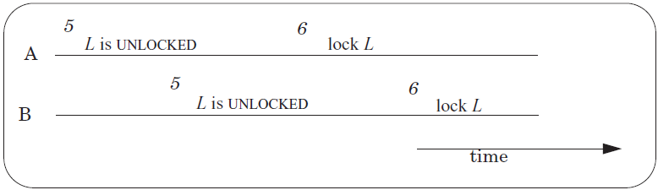
竞争条件依然存在！
A 和 B 同时拿到了锁!
读L
写L
读L
写L
操作-1: 读L，检查状态是否为Locked
操作-2: 写L，将其状态设置为Locked
这两步并非原子完成！
需要用另一个lock来保证原子性？
Notes:
How do you handle this in Lab-1?

Slide 9
回到Lock的naive实现
A 和 B 同时拿到了锁!
读L
写L
读L
写L
操作-1: 读L，检查状态是否为Locked
操作-2: 写L，将其状态设置为Locked
根本原因：这两步并非原子完成！
硬件方法：用原子指令来保证两步是原子的！
Notes:
How do you handle this in Lab-1?

Slide 10
基于原子指令的锁实现
常见的原子指令
Test-and-set
Compare-and-swap
Load-linked & Store-conditional
Fetch-and-add
共性：硬件保证一次读与一次写的原子性

Slide 11
硬件原子操作：ARM使用LL/SC实现
我要看addr
我也要看addr
CPU 0/1
LL
retry: ldxr x0, addr
cmp x0, expected
bne out
stxr x1, new_value, addr
cbnz x1, retry
out:
CPU
CPU
SC
Monitor
Monitor
绿色没人修改
红色被修改
Load-linked & Store-conditional
addr
addr
第二行读的时候监视addr
第四行修改的时候看addr是否被其他人修改
没人修改就写成功，否则回到第二行
Notes:
Load-linked and Store-conditional

Slide 12
硬件原子操作：ARM使用LL/SC实现
对比成功了，我要改
我也要看addr
LL
retry: ldxr x0, addr
cmp x0, expected
bne out
stxr x1, new_value, addr
cbnz x1, retry
out:
CPU 0
是否成功
CPU
CPU
SC
没有人改这个地址，我改成功了
CPU 1
Monitor
Monitor
绿色没人修改
红色被修改
Load-linked & Store-conditional
addr
addr
第二行读的时候监视addr
第四行修改的时候看addr是否被其他人修改
没人修改就写成功，否则回到第二行
Notes:
if no one has updated *ptr since the LoadLinked to this address, then change the value of the pointer

Slide 13
硬件原子操作：ARM使用LL/SC实现
对比成功了，我要改
失败重试
retry: ldxr x0, addr
cmp x0, expected
bne out
stxr x1, new_value, addr
cbnz x1, retry
out:
CPU
CPU
CPU 1
有人要改我这个地址，我不能存了，回去重新看
Monitor
Monitor
绿色没人修改
红色被修改
Load-linked & Store-conditional
addr
第二行读的时候监视addr
第四行修改的时候看addr是否被其他人修改
没人修改就写成功，否则回到第二行

Slide 14
锁的实现

Slide 15
自旋锁（Spinlock）
全局标记 *lock：0表示空闲，1表示锁
while(atomic_CAS(lock, 0, 1) != 0)
/* Busy-looping */;
lock操作
*lock = 0;
unlock操作

Slide 16
自旋锁（Spinlock）
思考：是否满足解决临界区问题的三个必要条件？
互斥访问 ✓
有限等待 ？
有的“运气差”的进程可能永远也不能成功CAS => 出现饥饿
空闲让进 ？
依赖于硬件 => 当多个核同时对一个地址执行原子操作时，能否保证至少有一个能够成功*
void lock(int *lock) {
while(atomic_CAS(lock, 0, 1)
!= 0)
/* Busy-looping */ ;
}
void unlock(int *lock) {
*lock = 0;
}
自旋锁实现
*这里我们认为硬件能够确保原子操作make progress

Slide 17



排号锁（Ticket Lock）
思考：我们如何保证竞争者的公平性？
通过遵循竞争者到达的顺序来传递锁。
owner：表示当前在吃的食客 next：表示目前放号的最新值
3
4
5
2.等待叫号
while(owner != my_ticket);
假设只有一桌...
owner = 3
next = 6
拿号 => 6号
my_ticket = atmoic_FAA(&next, 1)

Slide 18
排号锁（Ticket Lock）
思考：我们如何保证竞争者的公平性？
通过遵循竞争者到达的顺序来传递锁。
owner：表示当前在吃的食客 next：表示目前放号的最新值
while(owner != my_ticket);
3
4
5
6
假设只有一桌...
2. 叫下个人进来
owner += 1
吃完了，买单
owner = 3
next = 7

Slide 19
排号锁（Ticket Lock）
思考：我们如何保证竞争者的公平性？
通过遵循竞争者到达的顺序来传递锁。
owner：表示当前的持有者 next：表示目前放号的最新值
lock操作
unlock操作
my_ticket = atomic_FAA(
&lock->next, 1);
while(lock->owner !=
my_ticket)
/* waiting */;
拿号
lock->owner ++;
叫号
等号

Slide 20
排号锁（Ticket Lock）
思考：是否满足解决临界区问题的三个必要条件？
互斥访问 ✓
有限等待 ？
按照顺序，在前序竞争者保证有限时间释放时，可以达到有限等待
空闲让进* ✓
void lock(int *lock) {
volatile unsigned my_ticket =
atomic_FAA(&lock->next, 1);
while(lock->owner != my_ticket)
/* busy waiting */;
}
void unlock(int *lock) {
lock->owner ++;
}
排号锁实现
*这里我们认为硬件能够确保原子操作make progress

Slide 21
读写锁的实现

Slide 22
回顾：读写锁的基础语义
互斥锁：所有的线程均互斥，同一时刻只能有一个线程进入临界区
对于部分只读取共享数据的线程过于严厉
读写锁：区分读者与写者，允许读者之间并行，读者与写者之间互斥
临界区
写者
读者
X
读者
读者可以进入临界区
写者不能进入临界区
*读/写临界区不同，这里指向一个为示意

Slide 23
回顾：读写锁的基础语义
互斥锁：所有的线程均互斥，同一时刻只能有一个线程进入临界区
对于部分只读取共享数据的线程过于严厉
读写锁：区分读者与写者，允许读者之间并行，读者与写者之间互斥
临界区
写者
读者
X
X
写者
读者不能进入临界区
写者不能进入临界区
*读/写临界区不同，这里指向一个为示意

Slide 24
读写锁的偏向性
考虑这种情况：
t0：有读者在临界区
t1：有新的写者在等待
t2：另一个读者能否进入临界区？
不能：偏向写者的读写锁
后序读者必须等待写者进入后才进入
能：偏向读者的读写锁
后序读者可以直接进入临界区
更加公平
更好的并行性

Slide 25
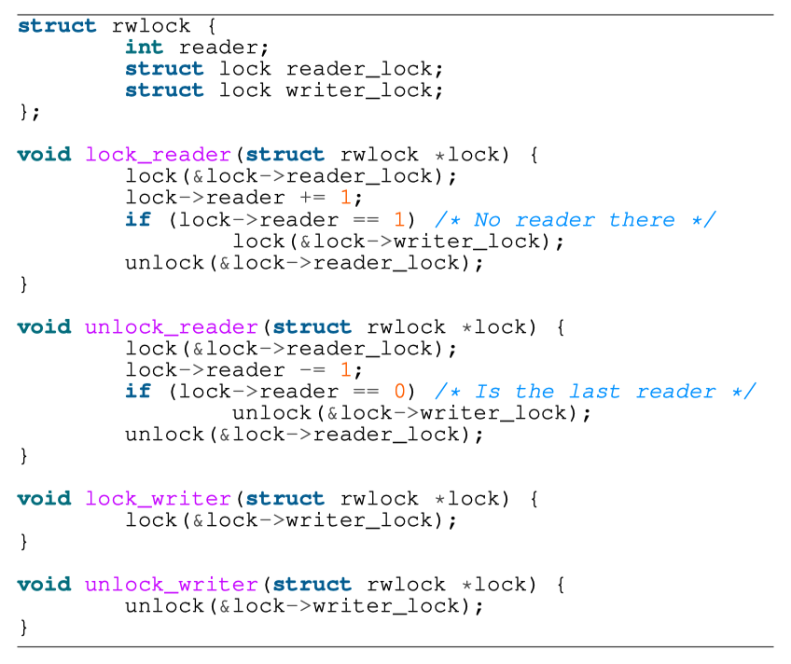
偏向读者 的读写锁 实现示例
Reader计数器：
表示有多少读者
第一个/最后一个reader负责获取/释放写锁
只有当完全没有读者时，写者才能进入临界区

Slide 26
读写锁的实现：偏向读者为例
读者锁
读者
临界区
获取读者锁，更新读计数器
如果没有读者在，拿写锁避免写者进入
释放读者锁
写者锁
0
读者计数器
在读临界区中的读者数量
*读/写临界区不同，这里指向一个为示意

Slide 27
读写锁的实现：偏向读者为例
读者锁
写者
临界区
读者
写者锁
尝试拿写锁，等待
1
读者计数器
在读临界区中的读者数量
*读/写临界区不同，这里指向一个为示意

Slide 28
读写锁的实现：偏向读者为例
读者锁
写者
临界区
读者
写者锁
读者
1
读者计数器
获取读者锁，更新读计数器
有读者在，无需再次获取写锁
释放读者锁
在读临界区中的读者数量
*读/写临界区不同，这里指向一个为示意

Slide 29
读写锁的实现：偏向读者为例
读者锁
写者
临界区
读者
写者锁
读者
2
读者计数器
在读临界区中的读者数量
*读/写临界区不同，这里指向一个为示意

Slide 30
读写锁的实现：偏向读者为例
读者锁
写者
临界区
写者锁
读者
读者
2
读者计数器
获取读者锁，减少计数器
还有其他读者在，无需释放写锁
释放读者锁
在读临界区中的读者数量
*读/写临界区不同，这里指向一个为示意

Slide 31
读写锁的实现：偏向读者为例
此时写者可以进入
读者锁
写者
临界区
写者锁
读者
1
读者计数器
获取读者锁，减少计数器
无其他读者在，释放写锁 ，写者进入临界区
释放读者锁
在读临界区中的读者数量
*读/写临界区不同，这里指向一个为示意

Slide 32
读写锁的实现：偏向读者为例
读者锁
临界区
读者
写者
写者锁
获取读者锁，更新读计数器
如果没有读者在，尝试拿写锁避免写者进入，等待。
0
读者计数器
在读临界区中的读者数量
*读/写临界区不同，这里指向一个为示意

Slide 33
读写锁的实现：偏向读者为例
读者锁
临界区
读者
写者
写者锁
读者
尝试拿读者锁，上面的读者还没释放，等待
1
读者计数器
注意：读者锁还有阻塞其他读者的语义， 因此不能用原子操作来替代
在读临界区中的读者数量
*读/写临界区不同，这里指向一个为示意

Slide 34
条件变量的实现

Slide 35
回顾：条件变量
之前互斥锁的实现中：
while(something)
/* busy waiting */;
条件变量：提供睡眠/唤醒机制，避免无意义的等待。
线程-0
线程-1
if(!some_condition)
wait(condition, lock);
update(some_condition);
signal(condition);
Wake up and check condition again

Slide 36
回顾：条件变量的两个接口
等待的接口：
等待需要在临界区中
void wait(struct cond *cond, struct lock *mutex);
放入条件变量的等待队列
阻塞自己同时释放锁
被唤醒后重新获取锁
如何阻塞自己的线程？通过yield()系统调用
唤醒的接口：
void signal(struct cond *cond);
检查等待队列
如果有等待者则移出等待队列并唤醒

Slide 37
条件变量的实现（语义级）
等待的接口：
需要操作系统辅助实现
void wait(struct cond *cond, struct lock *mutex);
放入条件变量的等待队列
阻塞自己同时释放锁
被唤醒后重新获取锁
list_append(cond->wait_list, proc_self());
unlock(mutex), yield() 注意这两步是原子的
lock(mutex);
唤醒的接口：
void signal(struct cond *cond);
检查等待队列
如果有等待者则移出等待队列并唤醒
if (!list_empty(cond->wait_list))
wakeup(list_remove(cond->wait_list));

Slide 38
条件变量的基础：YIELD()

Slide 39
系统调用：yield()
进程调用yield()，主动放弃CPU，进入可运行队列等待，类似sleep
yield()的具体步骤:
暂停当前运行的线程: 保存上下文
选择新的可运行线程: 例如通过round-robin找到下一个RUNNABLE线程
恢复上一步所选线程: 重新加载该线程的状态
三个数据结构
threads table：记录所有线程的表
t_lock：即 threads table lock，用于保护 threads table
CPUs table：记录每个CPU当前运行线程（注意这个表没有用lock保护）
Notes:
因为每个cpu table只会被当前CPU访问，所以不会出现并发访问的情况

Slide 40
使用yield实现send？
注意：这里的send()是正确的，但 并非最终版本，仅用于展示yield()
send(bb, msg):
lock(bb.lock)
while True:
if bb.in – bb.out < N:
bb.buf[bb.in mod N] <- msg
bb.in <- bb.in + 1
unlock(bb.lock)
return
send(bb, msg):
lock(bb.lock)
while True:
if bb.in - bb.out < N:
bb.buf[bb.in mod N] <- msg
bb.in <- bb.in + 1
unlock(bb.lock)
return
unlock(bb.lock)
yield()
lock(bb.lock)
新加三行
之前：使用lock来保护临界区
缺点：CPU busy loop，浪费资源
之后：若不满足条件则主动调yield放弃CPU
缺点：线程下次运行时，可能还是不满足条件，依然浪费CPU资源

Slide 41
YIELD() 实现
yield():
// Suspend the running thread
// Choose a new thread
// Resume the new thread

Slide 42
YIELD() 实现
yield():
lock(t_lock)
id = id of current thread
threads[id].state = RUNNABLE
threads[id].sp = SP
// Choose a new thread
// Resume the new thread
unlock(t_lock)
暂停运行的线程
threads
记录所有线程的表（整个系统只用这一张表）
t_lock
用于保护 thread table 的锁

Slide 43
YIELD() 实现
yield():
lock(t_lock)
id = cpus[CPU].thread
threads[id].state = RUNNABLE
threads[id].sp = SP
// Choose a new thread
// Resume the new thread
unlock(t_lock)
暂停运行的线程
cpus
表：包含所有CPU当前运行的thread ID
问题: 为什么不需要用一个锁来保护？

Slide 44
YIELD() 实现
yield():
lock(t_lock)
id = cpus[CPU].thread
threads[id].state = RUNNABLE
threads[id].sp = SP
do:
id = (id + 1) mod N
while threads[id].state != RUNNABLE
// Resume new thread
unlock(t_lock)
暂停运行的线程
选择新线程
目前，线程可能的状态：RUNNING, RUNNABLE (后面还会有WAITING)

Slide 45
YIELD() 实现
yield():
lock(t_lock)
id = cpus[CPU].thread
threads[id].state = RUNNABLE
threads[id].sp = SP
do:
id = (id + 1) mod N
while threads[id].state != RUNNABLE
SP = threads[id].sp
threads[id].state = RUNNING
cpus[CPU].thread = id
unlock(t_lock)
暂停运行的线程
选择新线程
恢复新线程运行
t_lock
原子性地设置 threads[ ].state 和 .sp
原子性地找到一个 RUNNABLE 的线程，并改为RUNNING

Slide 46
条件变量的实现：wait & Signal

Slide 47
使用 WAIT/SIGNAL 实现send：直观但错误
send(bb, msg):
lock(bb.lock)
while True:
if bb.in - bb.out < N:
bb.buf[bb.in mod N] <- msg
bb.in <- bb.in + 1
unlock(bb.lock)
return
unlock(bb.lock)
yield()
lock(bb.lock)
send(bb, msg):
lock(bb.lock)
while True:
if bb.in - bb.out < N:
bb.buf[bb.in mod N] <- msg
bb.in <- bb.in + 1
unlock(bb.lock)
signal(bb.not_empty)
return
unlock(bb.lock)
wait(bb.not_full)
lock(bb.lock)
wait() 会调用 yield()
使用yield的send版本（依然浪费CPU）
再次注意：这里的wait接口是错的，没有把bb.lock放进去，先看看会怎么错

Slide 48
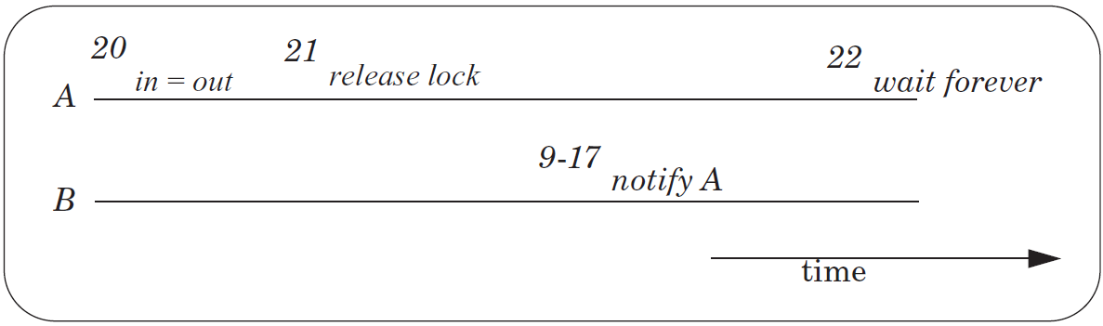
Lost Notification 问题
即signal

Slide 49
带锁参数的API: WAIT(bb.full, bb.lock)
send(bb, msg):
lock(bb.lock)
while True:
if bb.in - bb.out < N:
bb.buf[bb.in mod N] <- msg
bb.in <- bb.in + 1
unlock(bb.lock)
signal(bb.not_empty)
return
unlock(bb.lock)
wait(bb.not_full)
lock(bb.lock)
send(bb, msg):
lock(bb.lock)
while True:
if bb.in - bb.out < N:
bb.buf[bb.in mod N] <- msg
bb.in <- bb.in + 1
unlock(bb.lock)
signal(bb.not_empty)
return
unlock(bb.lock)
wait(bb.not_full)
lock(bb.lock)
wait(bb.not_full, bb.lock)

Slide 50
WAIT
send(bb, msg):
lock(bb.lock)
while True:
if bb.in - bb.out < N:
bb.buf[bb.in mod N] <- msg
bb.in <- bb.in + 1
unlock(bb.lock)
signal(bb.not_empty)
return
wait(bb.not_full, bb.lock)
wait(cv, lock):
lock(t_lock)
unlock(lock)
threads[id].cv = cv
threads[id].state = WAITING
yield_wait()
unlock(t_lock)
lock(lock)
Not yield()
使用 t_lock 来保证放lock和yield的原子性
注意：t_lock 和 lock 的顺序很重要
如果先放 unlock(lock)，会怎么样？
Notes:
t_lock是用来保证lock和yield是原子的

Slide 51
WAIT & SIGNAL
wait(cv, lock):
lock(t_lock)
unlock(lock)
threads[id].cv = cv
threads[id].state = WAITING
yield_wait()
unlock(t_lock)
lock(lock)
signal(cv):
lock(t_lock)
for I = 0 to N-1:
if threads[i].cv == cv && threads[i].state == WAITING:
threads[i].state = RUNNABLE
unlock(t_lock)

Slide 52
回顾下YIELD的实现
yield():
lock(t_lock)
id = cpus[CPU].thread
threads[id].state = RUNNABLE
threads[id].sp = SP
do:
id = (id + 1) mod N
while threads[id].state != RUNNABLE
SP = threads[id].sp
threads[id].state = RUNNING
cpus[CPU].thread = id
unlock(t_lock)
暂停运行线程
找到新线程
恢复新线程运行

Slide 53
YIELD_WAIT()
yield_wait(): // called by wait()
lock(t_lock)
id = cpus[CPU].thread
threads[id].state = RUNNABLE
threads[id].sp = SP
do:
id = (id + 1) mod N
while threads[id].state != RUNNABLE
SP = threads[id].sp
threads[id].state = RUNNING
cpus[CPU].thread = id
unlock(t_lock)
wait(cv, lock):
lock(t_lock)
unlock(lock)
threads[id].cv = cv
threads[id].state = WAITING
yield_wait()
unlock(t_lock)
lock(lock)
t_lock 已经被 wait() 拿到，不需要再拿
当前线程已被设为WAITING，不再设为 RUNNABLE

Slide 54
YIELD_WAIT()
yield_wait(): // called by wait()
id = cpus[CPU].thread
threads[id].sp = SP
do:
id = (id + 1) mod N
while threads[id].state != RUNNABLE
SP = threads[id].sp
threads[id].state = RUNNING
cpus[CPU].thread = id
可能永远在循环！
wait(cv, lock):
lock(t_lock)
unlock(lock)
threads[id].cv = cv
threads[id].state = WAITING
yield_wait()
unlock(t_lock)
lock(lock)
问题: 如果当前threads[]中没有一个 RUNNABLE 的线程，会怎么样？
yield_wait()将一直在循环中，而且拿着 t_lock！
除非其他CPU运行signal，将某些线程唤醒，状态设置为RUNNABLE
但运行 signal 需要拿到 t_lock，而拿着 t_lock的CPU正在循环中! => deadlock!

Slide 55
YIELD_WAIT()
yield_wait(): // called by wait()
id = cpus[CPU].thread
threads[id].sp = SP
do:
id = (id + 1) mod N
unlock(t_lock)
lock(t_lock)
while threads[id].state != RUNNABLE
SP = threads[id].sp
threads[id].state = RUNNING
cpus[CPU].thread = id
wait(cv, lock):
lock(t_lock)
unlock(lock)
threads[id].cv = cv
threads[id].state = WAITING
yield_wait()
unlock(t_lock)
lock(lock)
问题: 一旦 yield_wait() 释放 t_lock, 另一个 CPU 可能立刻运行当前线程，导致2个CPU的SP会同时指向当前线程，于是栈被破坏！
一种可能的时间线：线程-0在CPU-0上运行wait，正在箭头处 → CPU-1上的线程-1运行signal，将线程-0的状态恢复成RUNNABLE → CPU-2上的thread-2调用了wait，找到了RUNNABLE的线程-0，并开始运行 → 此时CPU-0和CPU-2的SP都指向了线程-0的栈！
Notes:
SP currently points to the original thread's stack -- call it thread A.
Between release and acquire, another CPU could run thread A. This
means that two CPUs will have their stack pointer pointing to thread
A's stack. This is a very easy way for A's stack to get corrupted.

Slide 56
YIELD_WAIT()
yield_wait(): // called by wait()
id = cpus[CPU].thread
threads[id].sp = SP
SP = cpus[CPU].stack
do:
id = (id + 1) mod N
unlock(t_lock)
lock(t_lock)
while threads[id].state != RUNNABLE
SP = threads[id].sp
threads[id].state = RUNNING
cpus[CPU].thread = id
wait(cv, lock):
lock(t_lock)
unlock(lock)
threads[id].cv = cv
threads[id].state = WAITING
yield_wait()
unlock(t_lock)
lock(lock)
改进：为每个CPU专门设一个栈，记录在cpus表中
这个栈不会共享（每个CPU独占），不用担心多个CPU的SP同时指向这个栈
这只是一个临时的栈，马上SP就会指向新线程的栈

Slide 57
时钟中断处理函数
yield():
lock(t_lock)
id = cpus[CPU].thread
threads[id].state = RUNNABLE
threads[id].sp = SP
do:
id = (id + 1) mod N
while threads[id].state != RUNNABLE
SP = threads[id].sp
threads[id].state = RUNNING
cpus[CPU].thread = id
unlock(t_lock)
timer_interrupt():
push PC
push registers
yield()
pop registers
pop PC

Slide 58
YIELD_WAIT()
yield_wait(): // called by wait()
id = cpus[CPU].thread
threads[id].sp = SP
SP = cpus[CPU].stack
do:
id = (id + 1) mod N
unlock(t_lock)
lock(t_lock)
while threads[id].state != RUNNABLE
SP = threads[id].sp
threads[id].state = RUNNING
cpus[CPU].thread = id
wait(cv, lock):
lock(t_lock)
unlock(lock)
threads[id].cv = cv
threads[id].state = WAITING
yield_wait()
unlock(t_lock)
lock(lock)
问题: 如果CPU正在运行yield / yield_wait 的时候，发生了时钟中断，怎么办？
因为 t_lock 已经被当前CPU拿到了，当发生时钟中断后，其handler调用 yield()时会再次尝试拿 t_lock，从而自己等自己！

Slide 59
YIELD_WAIT()
yield_wait(): // called by wait()
id = cpus[CPU].thread
threads[id].sp = SP
SP = cpus[CPU].stack
do:
id = (id + 1) mod N
unlock(t_lock)
enable_interrupt()
disable_interrupt()
lock(t_lock)
while threads[id].state != RUNNABLE
SP = threads[id].sp
threads[id].state = RUNNING
cpus[CPU].thread = id
wait(cv, lock):
disable_interrupt()
lock(t_lock)
unlock(lock)
threads[id].cv = cv
threads[id].state = WAITING
yield_wait()
unlock(t_lock)
enable_interrupt()
lock(lock)
yield()
问题: 如果时钟中断来了，会导致错误的thread去sleep！
Notes:
remember the yield(), which will change threads[id] to RUNNABLE. conflict!
should also change yield().

Slide 60
YIELD_WAIT()
yield_wait(): // called by wait()
id = cpus[CPU].thread
cpus[CPU].thread = null
threads[id].sp = SP
SP = cpus[CPU].stack
do:
id = (id + 1) mod N
unlock(t_lock)
enable_interrupt()
disable_interrupt()
lock(t_lock)
while threads[id].state != RUNNABLE
SP = threads[id].sp
threads[id].state = RUNNING
cpus[CPU].thread = id
wait(cv, lock):
disable_interrupt()
lock(t_lock)
unlock(lock)
threads[id].cv = cv
threads[id].state = WAITING
yield_wait()
unlock(t_lock)
enable_interrupt()
lock(lock)

Slide 61
中断处理函数
yield():
lock(t_lock)
id = cpus[CPU].thread
if (thread == null) unlock(t_lock) return
threads[id].state = RUNNABLE
threads[id].sp = SP
do:
id = (id + 1) mod N
while threads[id].state != RUNNABLE
SP = threads[id].sp
threads[id].state = RUNNING
cpus[CPU].thread = id
unlock(t_lock)
timer_interrupt():
push PC
push registers
yield()
pop registers
pop PC
Notes:
得加一个unlock(t_lock)

Slide 62
信号量的实现

Slide 63
回顾：生产者消费者问题的另一种实现
生产者：
使用 互斥锁 搭配 条件变量 完成资源的等待与消耗
while(true) {
new_msg = produce_new();
lock(&empty_slot_lock);
while (empty_slot == 0)
cond_wait(&empty_cond, &empty_slot_lock);
empty_slot--;
unlock(&empty_slot_lock);
buffer_add(new_msg);
// ...
}
当前实现：需要单独创建互斥锁与条件变量，并手动通过计数器来管理资源数量
为何不提出新的同步原语，便于在多个线程之间管理资源
Notes:
为了介绍信号量，先介绍生产者消费者问题的另一种实现

Slide 64
信号量的使用
while(true) {
new_msg = produce_new();
lock(&empty_slot_lock);
while (empty_slot == 0)
cond_wait(&empty_cond,
&empty_slot_lock);
empty_slot --;
unlock(&empty_slot_lock);
buffer_add(new_msg);
// ...
}
使用信号量可以将其压缩到一行代码
void producer(void) {
new_msg = produce_new(); sem_wait(&empty_slot_sem);
buffer_add(new_msg);
// ...
}
消耗empty_slot
Notes:
本章开头的两个例子

Slide 65
信号量的使用
为什么信号量没有lost notification的问题呢？因为counter会记录下notification
void producer(void) {
new_msg = produce_new(); sem_wait(&empty_slot_sem);
buffer_add(new_msg); sem_signal(&filled_slot_sem);
}
消耗empty_slot
增加filled_slot
void consumer(void) {
sem_wait(&filled_slot_sem);
cur_msg = buffer_remove(); sem_signal(&empty_slot_sem); handle_msg(cur_msg);
}
消耗filled_slot
增加empty_slot
Notes:
本章开头的两个例子

Slide 66
回顾：信号量的基本语义
通过计数器来协调（阻塞/放行）多个线程的执行。
语义上：
P操作
void wait(int S) {
while(S <= 0)
/* Waiting */;
S--;
}
void signal(int S) {
S++;
}
V操作
这样实现是否会有问题？为什么？

Slide 67
回顾：信号量的基本语义
通过计数器来协调（阻塞/放行）多个线程的执行。
语义上：
P操作
void wait(int S) {
while(S <= 0)
/* Waiting */;
atomic_add(&S, -1);
}
void signal(int S) {
atomic_add(&S, 1);
}
V操作
使用原子操作后呢？是否还有问题？

Slide 68
信号量的错误实现
void wait(int S) {
while(S <= 0) /* Waiting */;
atomic_add(&S, -1);
}
void signal(int S) {
atomic_add(&S, 1);
}
sem 初始值为 1
线程0
线程1
线程2
wait(sem);
wait(sem);
wait(sem);
signal(sem)
离开while循环
离开while循环
atomic_add(&sem, -1);
atomic_add(&sem, -1);
结果：sem = -1
线程1,线程2同时以为自己拿到了资源

Slide 69
信号量的实现-1：忙等
void wait(sem_t *S) {
lock(S->sem_lock);
while(S->value == 0) {
unlock(S->sem_lock);
lock(S->sem_lock);
}
S->value --;
unlock(S->sem_lock);
}
void signal(sem_t *S) {
lock(S->sem_lock);
S->value ++;
unlock(S->sem_lock);
}
Busy looping，无意义等待
此时已经取得sem_lock，防止同时-1

Slide 70
信号量的实现-2：条件变量
void wait(sem_t *S) {
lock(S->sem_lock );
while(S->value == 0) {
cond_wait(S->sem_cond, S->sem_lock);
}
S->value --;
unlock(S->sem_lock);
}
void signal(sem_t *S) {
lock(S->sem_lock);
S->value ++;
cond_signal(s->sem_cond);
unlock(S->sem_lock);
}
使用条件变量避免无意义等待
每次都要signal，很可能无人等待

Slide 71
信号量的实现-3：减少signal次数
void wait(sem_t *S) {
lock(S->sem_lock );
S->value --;
while(S->value < 0) {
cond_wait(S->sem_cond, S->sem_lock);
}
unlock(S->sem_lock);
}
void signal(sem_t *S) {
lock(S->sem_lock);
S->value ++;
if (S->value < 0)
cond_signal(s->sem_cond);
unlock(S->sem_lock);
}
value减到负数代表有人等待
会有什么问题？
比如S->value = -3
signal 后S->value = -2
还是不满足上面while的条件
思考：需要额外的计数器用于单独记录有多少可以唤醒的
改进：加入条件判断是否需要wake

Slide 72
信号量的实现-4
介绍一种使用条件变量的实现：条件变量 + 互斥锁 + 计数器 = 信号量
新增一个变量 wakeup：等待时可以唤醒的数量
某一时刻真实的资源数：value < 0 ? wakeup : value + wakeup
void wait(sem_t *S) {
lock(S->sem_lock);
S->value --;
if (S->value < 0) {
do {
cond_wait(S->sem_cond, S->sem_lock);
} while (S->wakeup == 0);
S->wakeup --;
}
unlock(S->sem_lock);
}

Slide 73
信号量的实现-4
介绍一种使用条件变量的实现：条件变量 + 互斥锁 + 计数器 = 信号量
新增一个变量 wakeup：等待时可以唤醒的数量
某一时刻真实的资源数：value < 0 ? wakeup : value + wakeup
void signal(sem_t *S) {
lock(S->sem_lock);
S->value ++;
if (S->value <= 0) {
S->wakeup ++;
cond_signal(S->sem_cond);
}
unlock(S->sem_lock);
}
有人等待

Slide 74
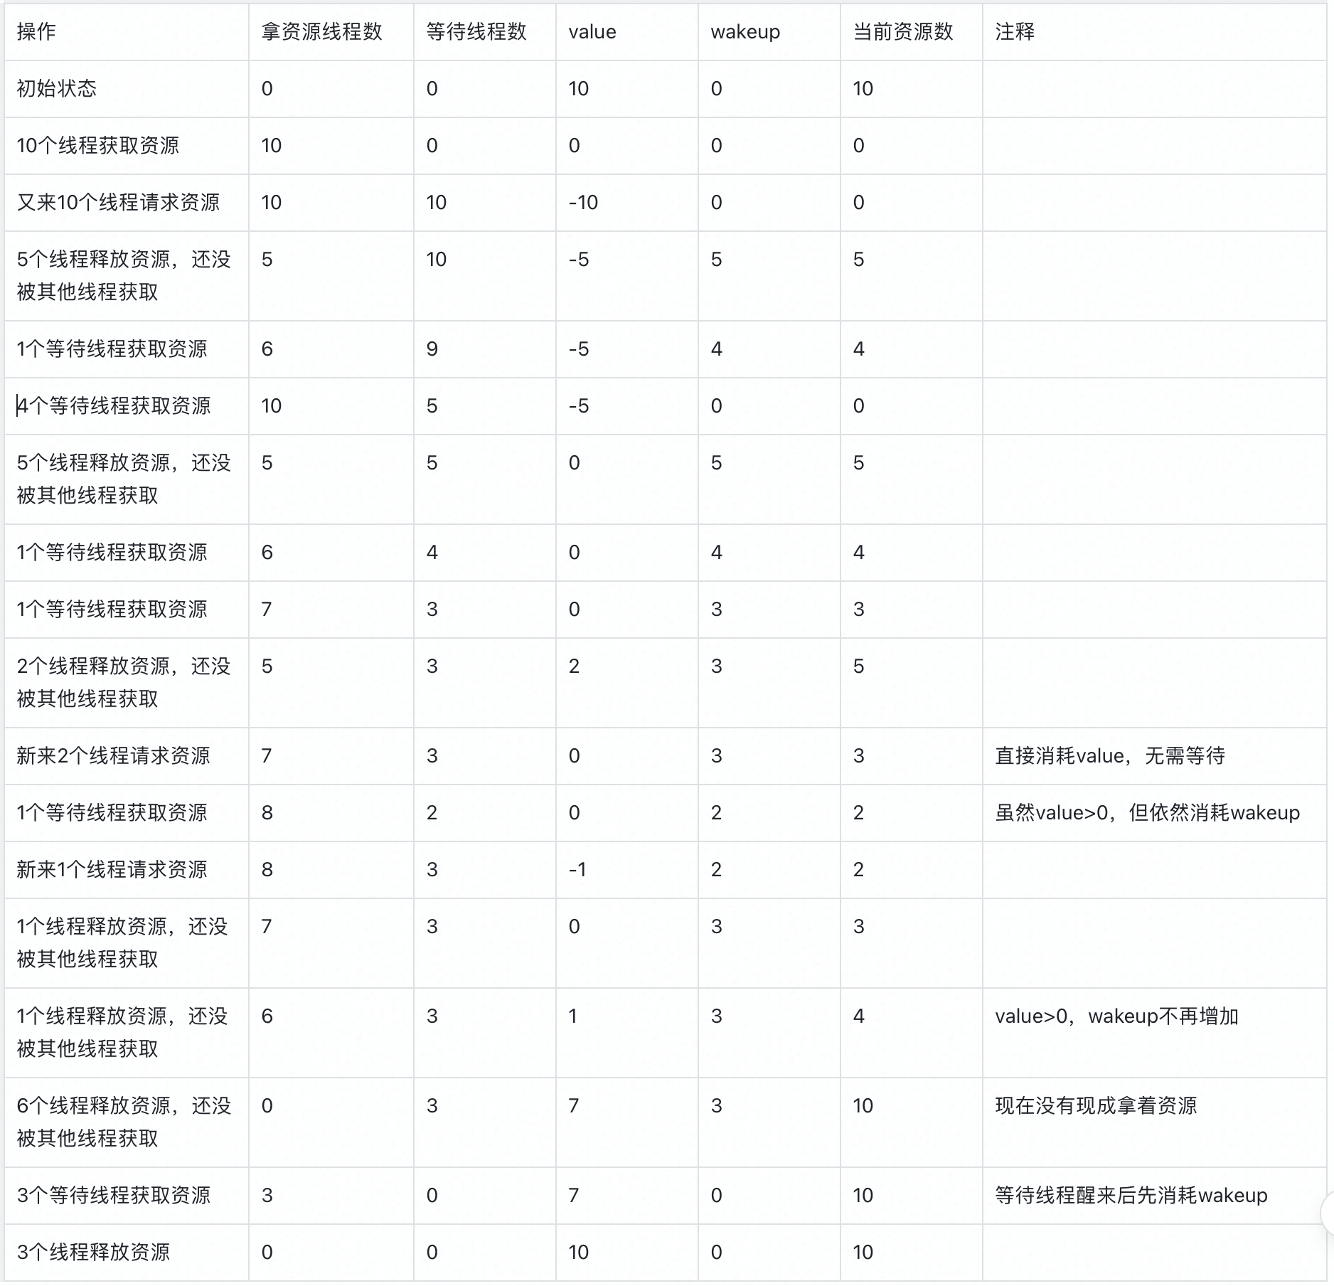

Slide 75
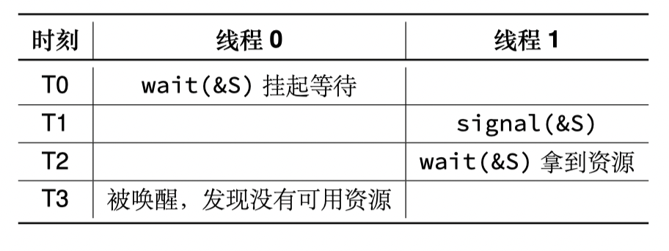
信号量的实现-4
介绍一种使用条件变量的实现：条件变量 + 互斥锁 + 计数器 = 信号量
value：正数为信号量，负数为有人等待 wakeup：等待时可以唤醒的数量
某一时刻真实的信号量：value > 0 ? value : wakeup
void wait(sem_t *S) {
lock(S->sem_lock);
S->value --;
if (S->value < 0) {
while (S->wakeup == 0){
cond_wait(S->sem_cond, S->sem_lock);
}
S->wakeup --;
}
unlock(S->sem_lock);
}
思考：为何要 do while? 有限等待

Slide 76
RCU：更高效的读写互斥

Slide 77
Read Copy Update, RCU
读写锁读者进入读临界区之前，还是需要繁杂的操作
思考：如果我们想去除这些操作，让读者即使在有写者写的时候随意读，我们需要做什么？

Slide 78
Read Copy Update, RCU
读写锁读者进入读临界区之前，还是需要繁杂的操作
思考：如何让读者即使在有写者写的时候也能随意读？
需求1：需要一种能够类似之前硬件原子操作的方式，让读者要么看到旧的值，要么看到新的值，不会读到任何中间结果。
硬件原子操作：
硬件原子操作有大小限制（最大128 bit）
性能瓶颈

Slide 79
Read Copy Update, RCU
读写锁读者进入读临界区之前，还是需要繁杂的操作
思考：如果我们想去除这些操作，让读者即使在有写者写的时候随意读，我们需要做什么？
需求1：需要一种能够类似之前硬件原子操作的方式，让读者要么看到旧的值，要么看到新的值，不会读到任何中间结果。
单拷贝原子性（Single-copy atomicity)：
处理器任意一个操作的是否能够原子的可见，如更新一个指针

Slide 80
RCU 订阅/发布机制
以链表为例：插入结点Node C
读者看不到Node C
读者看到Node C

Slide 81
RCU 订阅/发布机制：此时的读者
读者1
读者0
Writing Node C

Slide 82
RCU 订阅/发布机制：此时的读者
读者1
读者0
Writing Node C
看不到Node C

Slide 83
RCU 订阅/发布机制：此时的读者
读者3
A.Next = &C
Notes:
读者3还在A的时候

Slide 84
RCU 订阅/发布机制：此时的读者
读者3
可以看到Node C

Slide 85
RCU 订阅/发布机制
删除结点Node C
A.Next = &B
思考：局限性在哪？
Notes:
无法使用在复杂场景下如双向链表

Slide 86
RCU 订阅/发布机制
更新结点Node C
A.Next = &C’
复制一个新的Node C’
更新Next指针
Notes:
无法使用在复杂场景下如双向链表

Slide 87
Read Copy Update, RCU
读写锁读者进入读临界区之前，还是需要繁杂的操作
思考：局限性在哪？
我们需要回收无用的旧拷贝
需求2：在合适的时间，回收无用的旧拷贝
更新完指针时
还有读者在Node C上读
此时不能回收

Slide 88
RCU 宽限期
T0
知道读临界区什么时候开始，什么时候结束
读者0
读者1
读者1
读者0

Slide 89
RCU 宽限期
T0
T1
知道读临界区什么时候开始，什么时候结束
读者0
读者1
读者1
读者0
A.Next = &B
A.Next = &B

Slide 90
RCU 宽限期
T0
T1
T2
知道读临界区什么时候开始，什么时候结束
读者0
读者0结束
读者1
读者1
读者3
此时能回收吗？
读者3
读者1有可能看到了Node C
有可能没看到，无法确定
不能回收！
A.Next = &B
A.Next = &B

Slide 91
RCU 宽限期
T0
T1
T2
T3
知道读临界区什么时候开始，什么时候结束
读者0
读者3
读者1
读者1结束
读者3
最后一个可能看到Node C的读者离开了临界区
写者才能回收NodeC
A.Next = &B
写者开销较大
A.Next = &B
可以回收Node C

Slide 92
RCU 宽限期
如何知道读临界区什么时候开始，什么时候结束?
通知RCU，读者进临界区了
void rcu_reader() {
RCU_READ_START();
/* Reader Critical Section */
RCU_READ_STOP();
}
通知RCU，读者出临界区了
可以使用不同的方式实现：如计数器

Slide 93
同步原语对比：读写锁 vs RCU
读写锁
RCU
相同点：
允许读者并行
读者也需要上读者锁
关键路径上有额外开销
方便使用
可以选择对写者开销不大的读写锁
读者无需上锁
使用较繁琐
写者开销大
不同点：

